Slide 1
第一幕
第二幕
第三幕
開場
（佈局／鋪陳）
穿越
（展開／衝突&對抗）
解答
（結局／解決）
故事結構
任務引導與 歷史前導知識露出
事件1 → 事件2 →事件3
任務回報與 歷史總結
（採訪者1）
（採訪者2）
（採訪者3）
*每個事件2-3個行動發展（選擇分支）
美術素材
場景圖*1
角色*3
插圖*1
場景圖*1
角色*4
插圖*1
場景圖*1
插圖*1
UI介面：按鈕(3種造型)、任務框標題、線索欄標題、遊戲logo、側邊欄任務框介面
美術數量規格統整（共24張圖）： 場景圖3張（1幕1張）、角色5-8位（每個事件出現1-2位）、插圖5張（每幕+每個事件1張） 、 UI介面7張（按鈕*2+標題*2+任務框介面*2+logo*1）、宣傳用主視覺圖1張

Slide 2
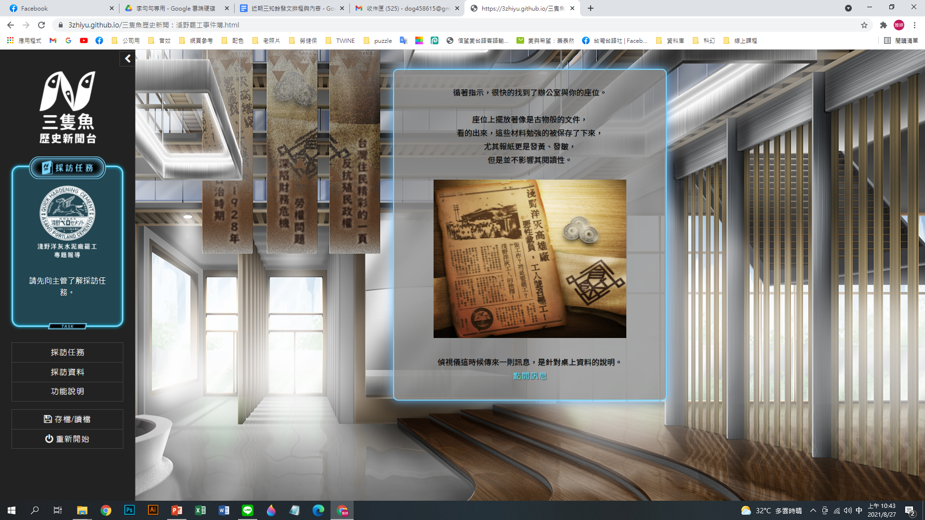
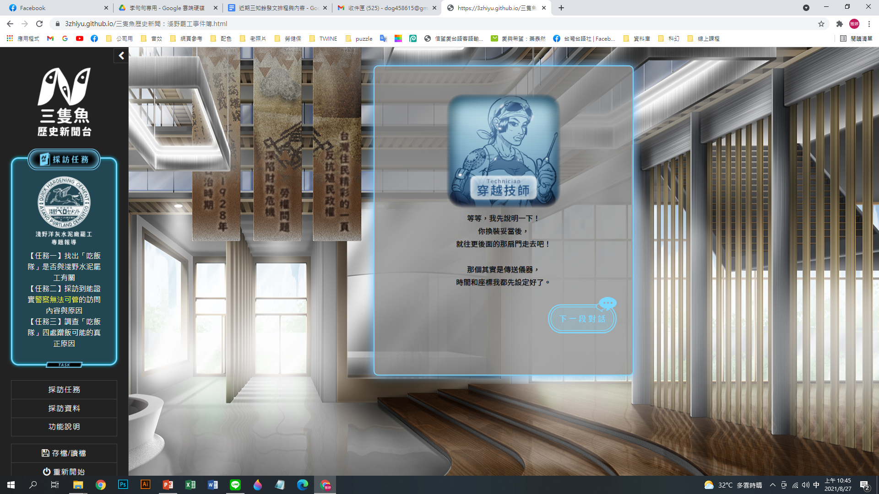
遊戲logo
任務框
插圖
場景圖（背景）
1920*1080
UI標題
角色頭像

Slide 3
歷史融入遊戲的三層面
 | 第一層 | 第二層 | 第三層
內容力所下的定義 | 歷史的風味或時空設定，不用有太深入的歷史探究/講求證據/歷史思考之類的 | 跟歷史人物或事件有關的設定之下，做的故事的改寫或非虛構創作 | 議題式的，教育導向，高層次的思考能力的培養
遊戲類型 (我自己的定義) | 歷史虛構 | 歷史改編 | 歷史議題
遊戲案例 | 《隻狼：暗影雙死》 融合日本戰國歷史、日本神話、來設定遊戲世界或作為參考原型，但故事與人物均是虛構的。 | 《刺客教條》、《仁王》系列 援用真實歷史事件，在非真實存在於史料記錄（歷史解釋）中的「歷史暗面」，進行改編創作。 | 《Mission US》 遊戲融入歷史教學，扮演角色體驗歷史事件，並從不同觀點詮釋歷史
鎖定TA | 遊戲製作者，或對做遊戲有興趣的人 | 文史愛好者，對用自己關注的歷史進行改編有興趣 | 歷史教育者，願意嘗試講課之外的學習歷史媒體
撰寫重點 (引起TA關注) | 「歷史」如何成為製作遊戲的好工具 | 遊戲擁有哪些其他媒體無法做到的改編優點 | 遊戲擁有哪些更好、學生更容易接受的教育特性

Slide 4
歷史融入遊戲的檢核—VAP引導卡片

